Slide 1

NOMBRE DEL PATRÓN
Bridge
Patrón estructural · GoF
Desacoplar una abstracción de su implementación para que ambas puedan variar de forma independiente.
También conocido como Handle/Body. Catalogado por la Banda de los Cuatro (1994).
2
1
N+M
jerarquías: abstracción e implementación
puente: la referencia que las une
clases, en lugar de N × M
INTEGRANTES:
Jhon Mario García
Hernán Gutiérrez Anillo
Juan Sebastián Rondón
Patrón de diseño Bridge
1 / 10

Slide 2
¿Qué es el patrón Bridge?
02
FUNDAMENTO
Es un patrón estructural que divide una clase grande en dos jerarquías que evolucionan por separado, una de abstracción y otra de implementación, conectadas por composición en lugar de herencia.
Abstracción
Implementación
La capa de control que usa el cliente. No hace el trabajo real: lo delega en su implementación.
La capa que ejecuta las operaciones de bajo nivel. Puede tener muchas variantes intercambiables.
Analogía: un control remoto (abstracción) funciona con cualquier TV o radio (implementación). Cambias uno sin tocar el otro.
Patrón de diseño Bridge
2 / 10

Slide 3
Propósito y motivación
03
PROPÓSITO
Bridge divide una clase grande, o un grupo de clases muy relacionadas, en dos jerarquías separadas: la abstracción y la implementación. Cada una se desarrolla sin depender de la otra.
EL PROBLEMA
CLASES NECESARIAS CON HERENCIA
Tienes una clase Forma con dos subclases, Círculo y Cuadrado. Quieres sumar colores y creas las subclases Rojo y Azul.
Como la herencia solo permite una dimensión, terminas con una clase por cada combinación: CírculoAzul, CuadradoRojo… Cada forma o color nuevo multiplica las clases.
4
6
9
→
→
2 formas × 2 colores
Agregas Triángulo: +2 clases
Agregas un color: +3 clases
La causa: Forma crece en dos dimensiones independientes, forma y color, usando solo herencia. Bridge propone pasar de la herencia a la composición.
Patrón de diseño Bridge
3 / 10

Slide 4
La solución: composición
04
1
Sacamos una dimensión a su propia jerarquía: el color pasa a una clase Color, con Rojo y Azul.
«abstracta»
Forma
«interfaz»
Color
puente
- color: Color
+ aplicar()
+ dibujar()
referencia
2
Forma guarda una referencia a un objeto Color y le delega todo el trabajo relacionado con el color.
Círculo
Cuadrado
Rojo
Azul
+ dibujar()
+ dibujar()
+ aplicar()
+ aplicar()
3
Esa referencia es el puente entre las dos jerarquías.
CON 3 FORMAS Y 3 COLORES
4
Un color nuevo no toca las formas, y una forma nueva no toca los colores.
9
→
6
clases con herencia
clases con Bridge (N + M)
Patrón de diseño Bridge
4 / 10

Slide 5
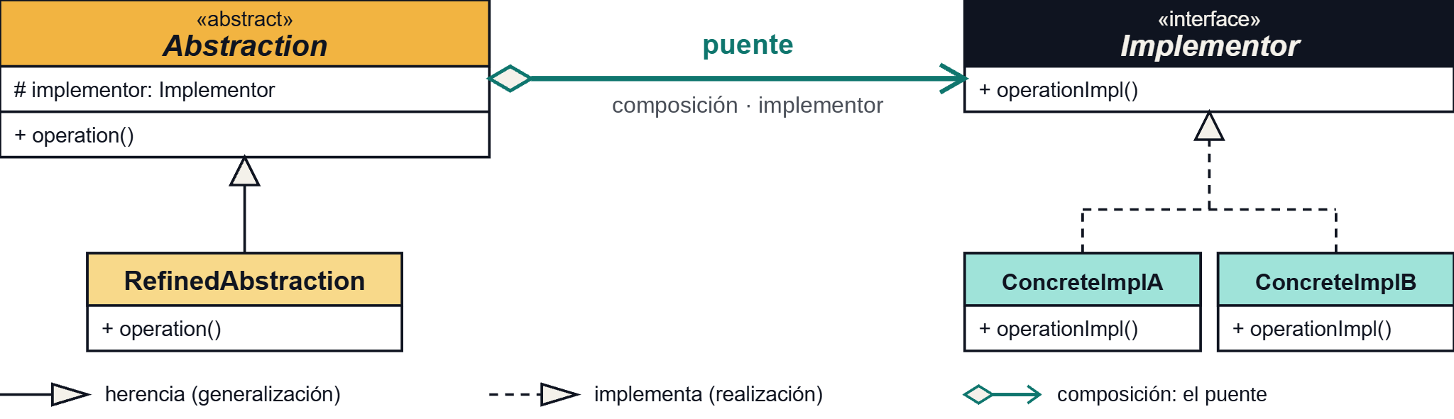
¿Cómo funciona?
05
1
El cliente usa solo la abstracción.
2
Esta delega el trabajo en su implementador.
3
Cada jerarquía crece sin afectar a la otra.
4
El implementador puede cambiarse en ejecución.
Patrón de diseño Bridge
5 / 10

Slide 6
Aplicabilidad: casos de uso
06
SEÑALES PARA APLICARLO
CASOS TÍPICOS: ABSTRACCIÓN × IMPLEMENTACIÓN
Una clase cambia por dos motivos distintos e independientes.
Interfaces gráficas
Acceso a datos
Ventanas × sistemas operativos
Consultas × motores de base de datos
Una clase por combinación haría crecer la jerarquía sin control.
Notificaciones
Tipos de mensaje × canales de envío
Dispositivos
Necesitas cambiar la implementación mientras la app corre.
Controles × TV, radio, proyector
Debes soportar varias plataformas o proveedores sin duplicar lógica.
Reportes
Pagos
Tipos de reporte × formatos de salida
Tipos de cobro × pasarelas de pago
Patrón de diseño Bridge
6 / 10

Slide 7
Pros y contras
07
VENTAJAS
CONTRAS Y ALTERNATIVAS
Independiente de la plataforma
Más clases e indirección
Puedes crear clases y aplicaciones que no dependen de una plataforma concreta.
La estructura suma piezas y capas que hay que seguir.
Cliente con alto nivel
El código cliente trabaja con abstracciones y no se expone a los detalles de la plataforma.
Sobra con un solo eje
Si la clase varía en una sola dimensión, el patrón no aporta nada.
Abierto/cerrado
Puedes introducir nuevas abstracciones e implementaciones sin que una dependa de la otra.
Responsabilidad única
La abstracción se centra en la lógica de alto nivel; la implementación, en los detalles de la plataforma.
Patrón de diseño Bridge
7 / 10

Slide 8
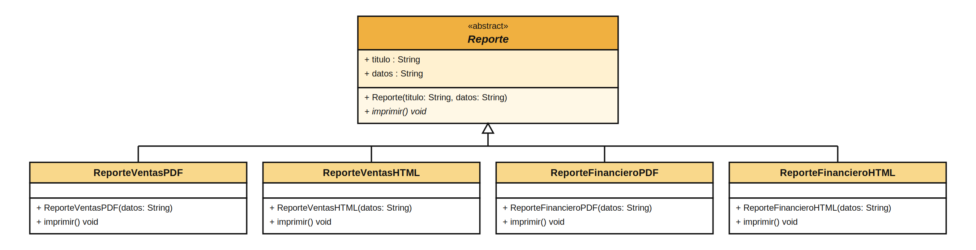
Ejemplo: exportación de reportes
08
EJEMPLO PRACTICO · CASO MÚLTIPLES FORMATOS
CONTEXTO
PRINCIPIOS SOLID QUE VIOLA
Una aplicación genera reportes de ventas y de inventario que se descargan en PDF, HTML o JSON.
SRP: cada clase mezcla qué datos incluir con cómo escribirlos.
OCP: un formato nuevo obliga a crear o modificar muchas clases.
DIP: el reporte depende de formatos concretos, no de una abstracción.
Antes de bridge:

Slide 9
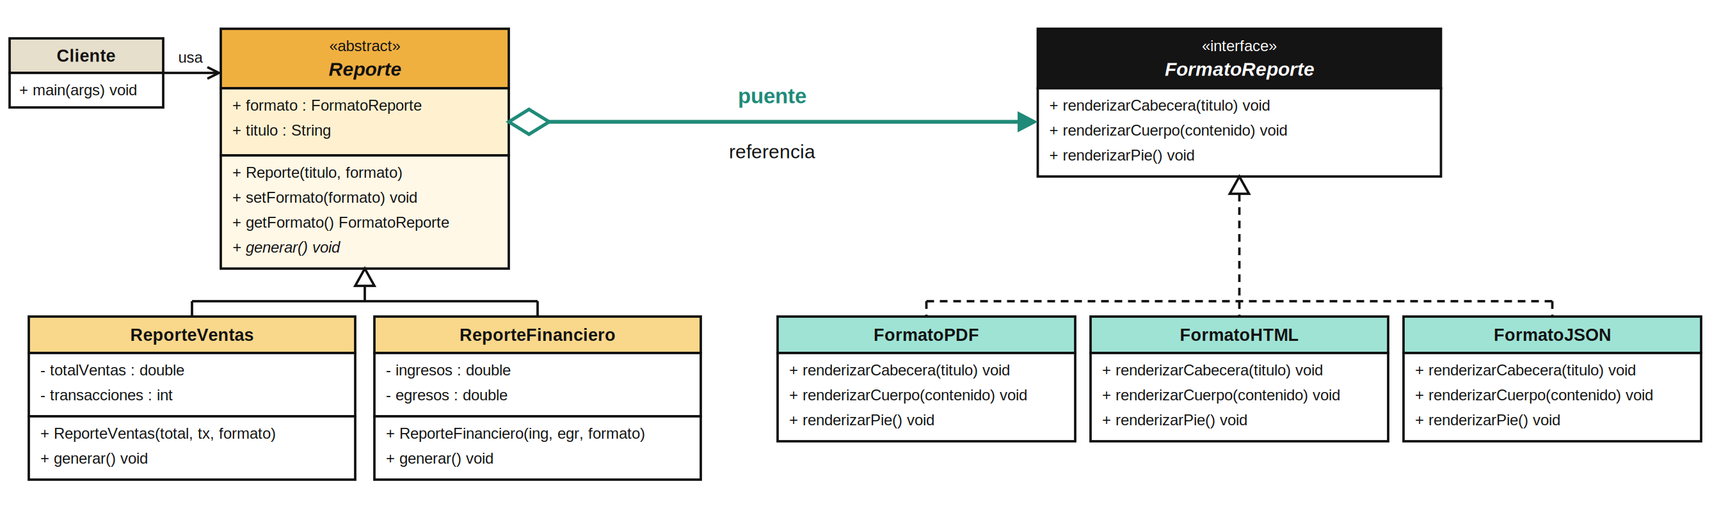
Despúes de bridge:
09
EJEMPLO PRACTICO · CASO MÚLTIPLES FORMATOS
CONTEXTO
ABSTRACCIÓN
IMPLEMENTACIÓN
QUÉ SE GANA
Una aplicación genera reportes de ventas y de inventario que se descargan en PDF, HTML o JSON.
Reporte, con variantes como ReporteVentas y ReporteFinanciero: decide qué datos incluir.
FormatoReporte, con PdfFormato, HtmlFormato y JSONFormato: sabe cómo escribir cada uno.
2 reportes y 3 formatos son 5 clases, no 6; con 4 y 4, son 8 en lugar de 16.

Slide 10
Ejercicio: Sistema de alertas universitarias
10
Una universidad necesita enviar alertas académicas y urgentes mediante correo electrónico o SMS.
Problemática: Actualmente, cada combinación requiere una clase diferente (AcademicEmailAlert, AcademicSMSAlert, UrgentEmailAlert, UrgentSMSAlert). Agregar nuevos tipos de alertas o canales aumenta la cantidad de clases y dificulta el mantenimiento.
RETO:
«abstract»
Alert
1
Identificar por qué el diseño inicial es difícil de ampliar.
+ send(message)
2
Dibujar un nuevo diagrama UML que mejore la estructura actual.
3
Implementar la solución en Java.
Academic
EmailAlert
Academic
SMSAlert
Urgent
EmailAlert
Urgent
SMSAlert
4
Agregar WhatsApp sin crear una clase por cada combinación.
+ send(message)
+ send(message)
+ send(message)
+ send(message)
Objetivo: separar el tipo de alerta del canal de envío para que ambos puedan cambiar independientemente.
Patrón de diseño Bridge
10 / 10

